Slide 1


Proyecto
Juan Andres Gonzalez Dean
Sebastian Andres Zabala Saenz
Protecto Integrador

Slide 2
Lluvia de ideas de los problemas identificados en la huerta Matoruco
•Gestión ineficiente del agua para mantenimiento y producción de cultivos.
•Riego manual.
•Uso intensivo de mano de obra.
•Desperdicio de agua por falta de control sobre el riego.
•Riego excesivo.
•Poca disponibilidad de agua en tiempo de sequía o alta demanda hídrica.
•Sostenibilidad de la huerta en riesgo.
•Saturación del suelo.
•Crecimiento negativo de plantas.
•Desperdicio de agua.
•Aumentos de costos operativos.
•Desequilibrio ecológico.

Slide 3
Lógica de intervención
Indicadores objetivamente verificables
Fuentes verificables
Supuestos
Objetivo general
Mejorar la eficiencia de la gestión de agua en la huerta Matoruco.
Reducción del consumo de agua en un 20%
Informes del consumo de agua antes y después del proyecto. Reportes del sistema automatizados
Disponibilidad de agua para la huerta. Funcionamiento adecuado del sistema automatizado
Objetivo especifico
Diseñar e implementar un sistema automatizado de riego que optimice el uso de agua
Sistema de riego instalado y funcionando en un 100%.Datos de humedad del suelo en tiempo real.
Informe de instalación del sistema. Reportes del sistema automatizado.
Disponibilidad de recursos y tecnología adecuados. Capacitación adecuada del personal.
Resultados esperados
Eficiencia en el uso del agua mejorada en la huerta.
Disminución del desperdicio de agua. Reducción de costos operativos relacionados con el riego.
Informe de instalación del sistema. Reportes del sistema automatizado.
Estabilidad en la oferta de agua y recursos.
Estudiantes y personal capacitados en la gestión y uso eficiente del agua.
Mejora en el conocimiento y habilidades relacionadas con el riego eficiente. Aplicación de prácticas sostenibles en la huerta.
Evaluaciones de conocimiento. Observaciones en la práctica de la huerta.
Compromiso de los participantes con el aprendizaje y la aplicación de nuevas técnicas.
Implementación exitosa de un modelo replicable para otras iniciativas similares.
Documento de buenas prácticas y manual de operación disponible. Interés y adopción del modelo en otras huertas o proyectos.
Manuales y documentación del proyecto. Reportes de interés y adopción en otras iniciativas.
Transferibilidad del modelo a otras ubicaciones y contextos.

Slide 4
Definición de causas:
Gestión ineficiente del agua en la Huerta urbana Matoruco
Problema central
Riego manual.
Falta de control de riego
Falta de planificación adecuada del riego según las necesidades del suelo y los cultivos.
Causa directa
Falta de capacitación en prácticas de riego eficiente.
Falta de equipo de riego
Limitaciones en la evaluación del estado hídrico del suelo y el clima.
Causa indirecta

Slide 5
ARBOL DE PROBLEMAS

Slide 6
Desequilibrio ecológico en la zona
Aumento en la inversión de la huerta
Aumento de costos de cultivos
Causo indirecto
Desperdicio de agua
Uso intensivo de mano de obra
disminución de la productividad de cultivos debido a un riego ineficiente
efecto directo
Gestión ineficiente del agua en la Huerta urbana Matoruco
Problema central
dependencia del riego manual que limita la eficiencia
Falta de control de riego
Falta de planificación adecuada del riego según las necesidades del suelo y los cultivos.
Causa directa
Falta de capacitación en prácticas de riego eficiente.
Falta de equipo de riego
Limitaciones en la evaluación del estado hídrico del suelo y el clima.
Causa indirecta

Slide 7
ARBOL DE OBJETIVOS

Slide 8
Mantener equilibrio ecologico
Racionar el agua
Mejorar producción de cultivos
Fin indirecto
No desperdiciar el agua
Disminuir el uso de mano de obra
Fin directo
Regular el riego en la huerta urbana Matoruco
Propósito
Crear sistema de riego
Educar en el riego de la huerta
Medios directos
Mejorar estructuras de riego
Educar en el racionamiento de agua
Medios indirectos

Slide 9
PRESUPUESTO

Slide 11
MATRIZ DE RIESGO

Slide 12
Riesgo
Descripción
Probabilidad
Impacto
Nivel de Riesgo
Estrategia de Mitigación
Daños causados por plagas o factores externos
Roedores, insectos, aves o la exposición a condiciones ambientales extremas (lluvias intensas, vientos fuertes) pueden dañar los sensores y equipos del sistema.
Alta
Alto
9
Implementar protecciones físicas (cajas, rejillas, coberturas) para los equipos sensibles y realizar inspecciones frecuentes para detectar daños o actividad de plagas.
Falta de financiamiento
Insuficiente presupuesto para la adquisición de equipos automatizados.
Alta
Alta
9
Buscar apoyo financiero con entidades educativas y ONGs, realizar campañas de recaudación de fondos.
Fallos técnicos del sistema
Posible malfuncionamiento de los sensores y sistemas de control del riego.
Media
Alto
6
Realizar pruebas de funcionamiento y mantenimiento preventivo frecuente. Capacitar a personal en diagnóstico de fallas.

Slide 13
Riesgo
Descripción
Probabilidad
Impacto
Nivel de Riesgo
Estrategia de Mitigación
Variabilidad en el suministro de agua
La disponibilidad de agua puede variar estacionalmente, afectando el rendimiento del sistema.
Alta
Medio
6
Incorporar tanques de almacenamiento y monitoreo en tiempo real del suministro para ajustar el riego según la disponibilidad.
Retrasos en el cronograma
Problemas en la adquisición de equipos o implementación del sistema pueden generar retrasos.
Media
Alto
6
Crear un plan de contingencia y cronograma flexible con márgenes de tiempo para afrontar posibles demoras.
Problemas de conectividad
La ubicación de la huerta puede presentar desafíos en la transmisión de datos del sistema.
Media
Medio
4
Invertir en infraestructura de red local y opciones alternativas de conectividad (Bluetooth o sistemas de respaldo).

Slide 14
EDT

Slide 15
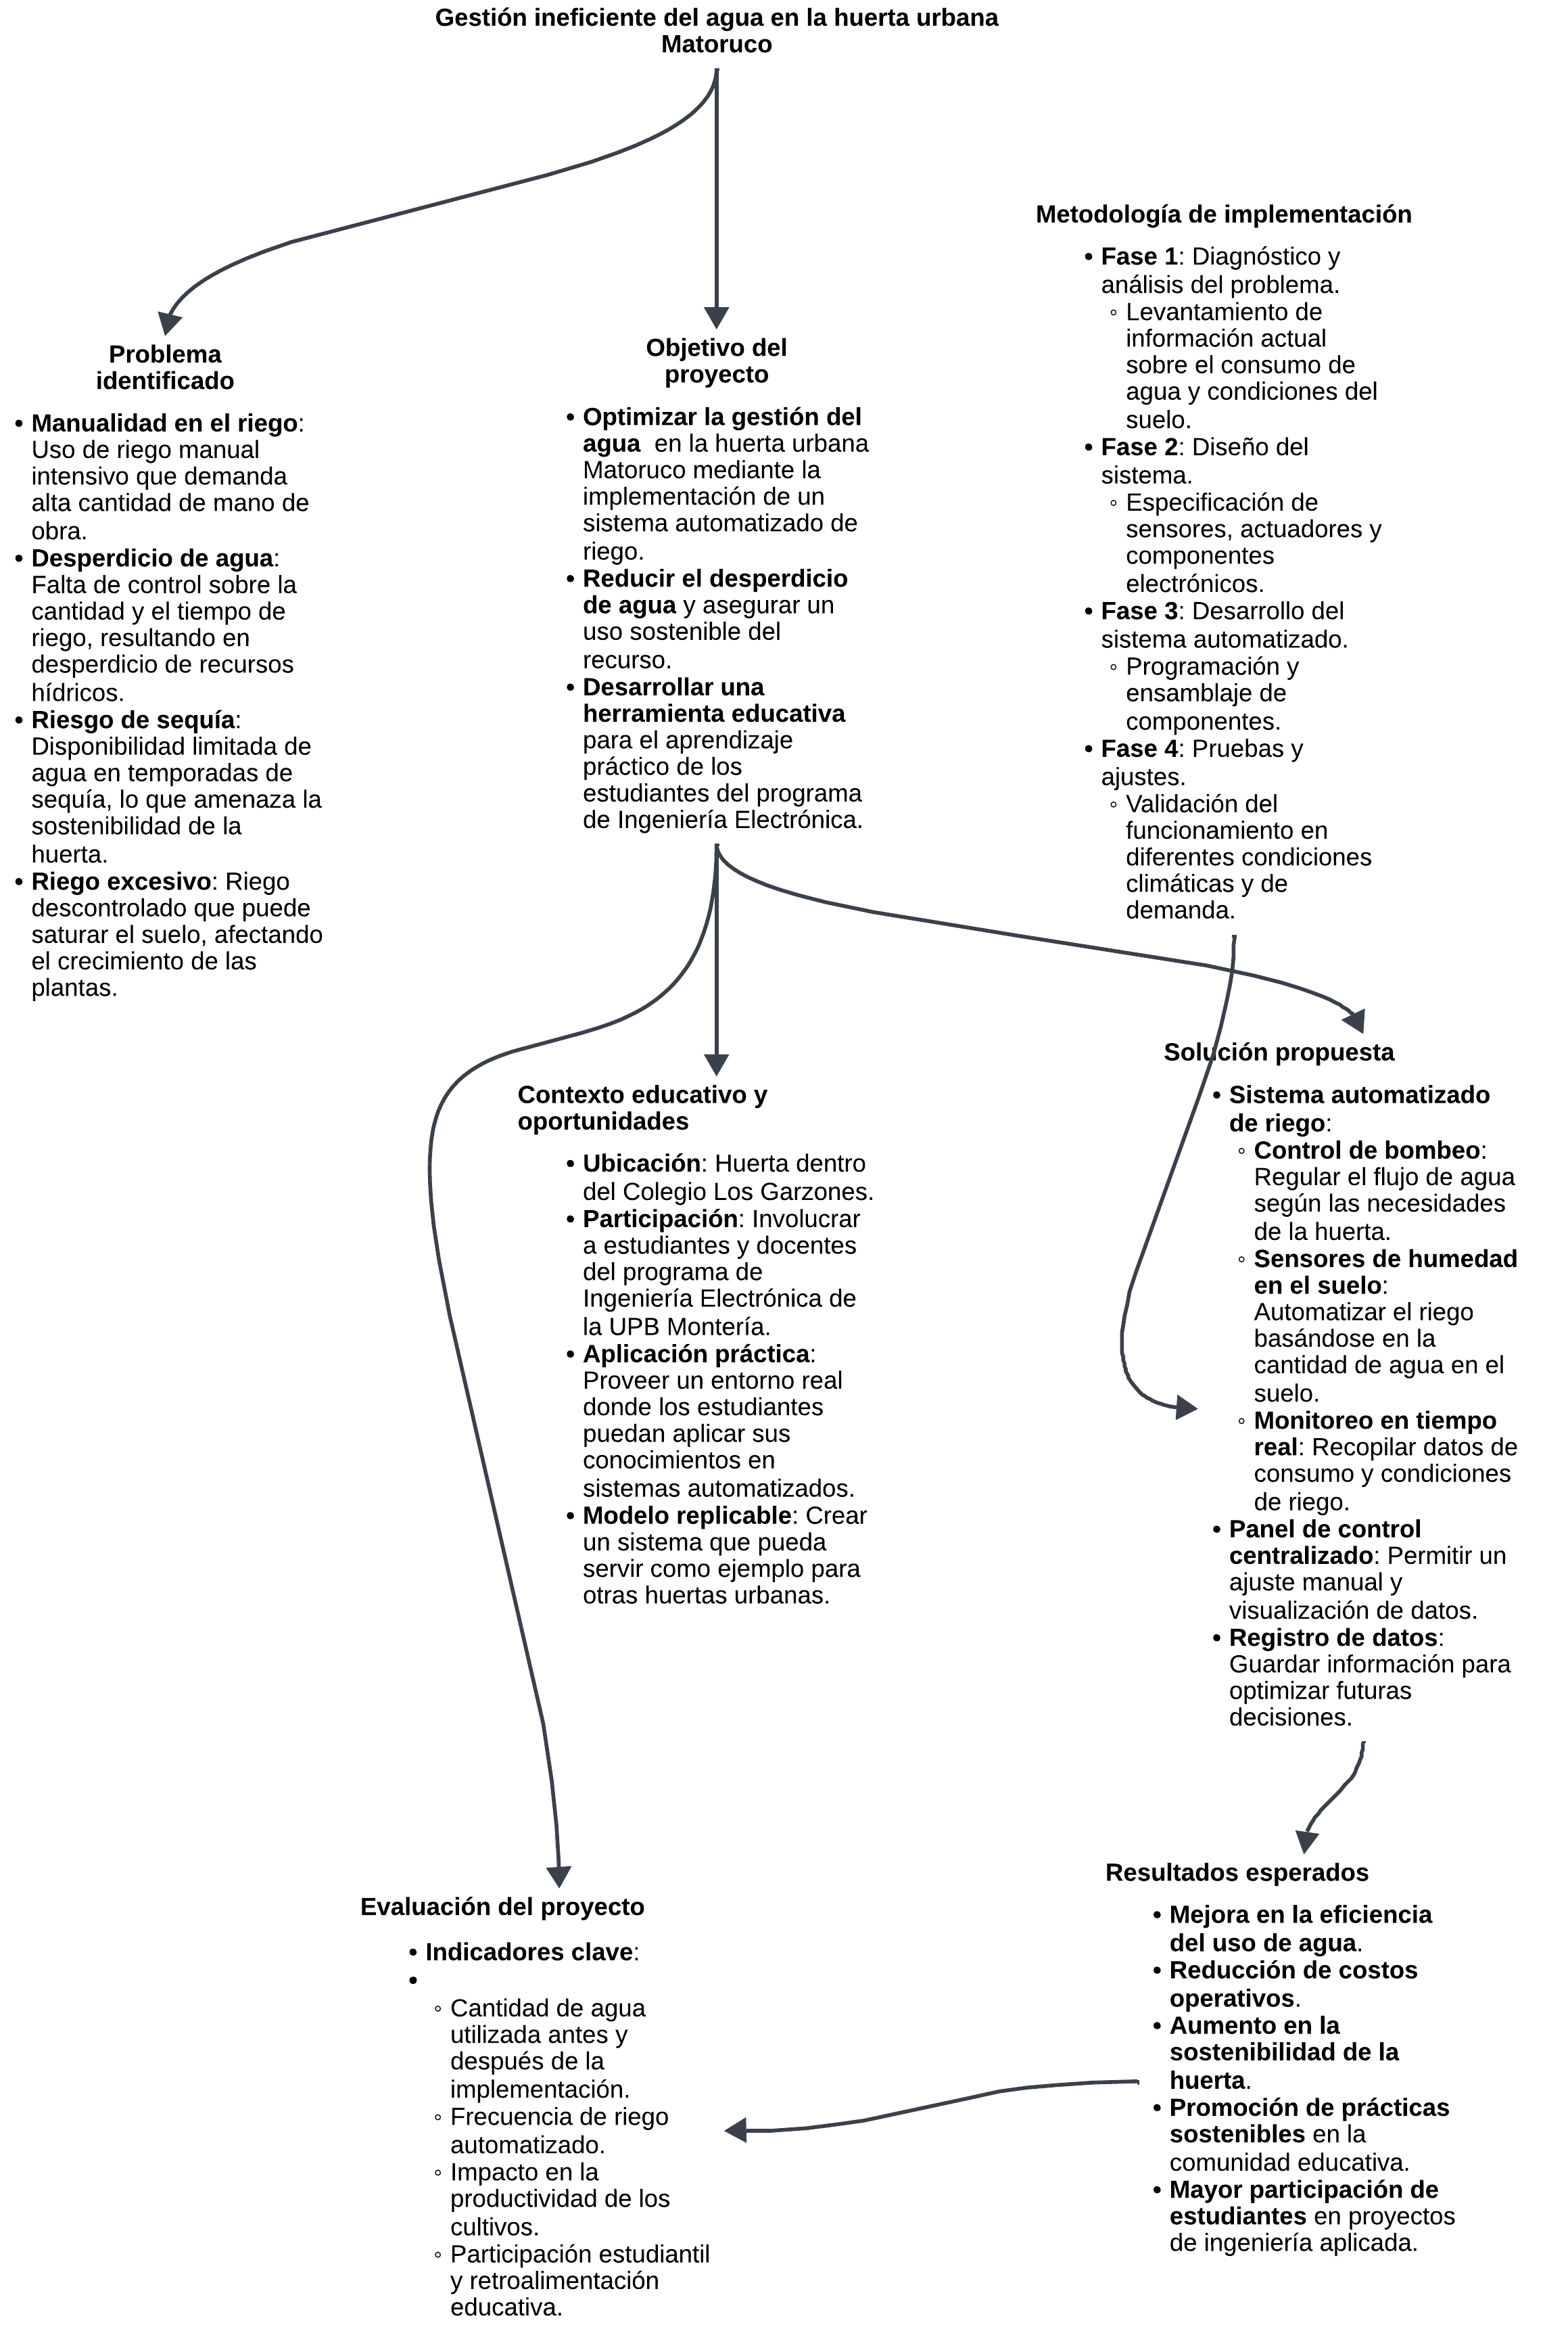
EDT

Slide 16
Matriz de Planificación

Slide 17
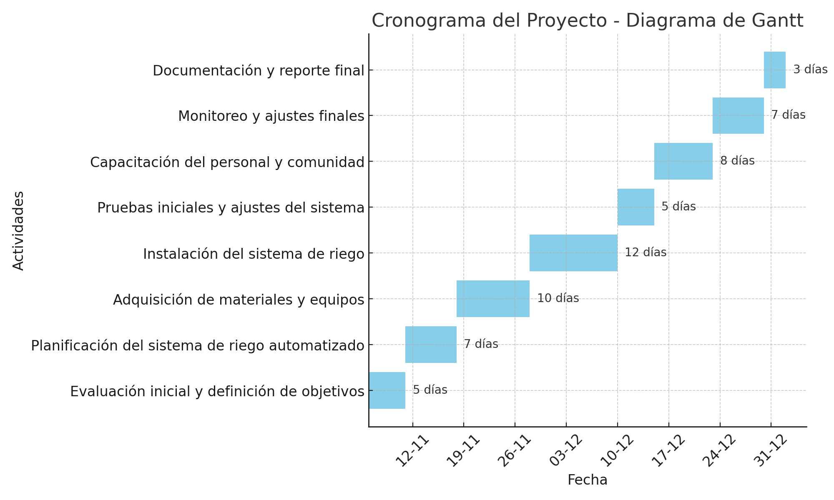

Slide 18
Plan Operativo Anual (POA)

Slide 19
Actividades | Mes 1 | Mes 2 | Mes 3 | Mes 4 | Mes 5 | Mes 6 | Mes 7 | Mes 8 | Mes 9 | Mes 10 | Mes 11 | Mes 12 | Responsable
Investigación y análisis de sistemas de riego automatizados | ✔ |  |  |  |  |  |  |  |  |  |  |  | Equipo Técnico
Adquisición de equipos |  | ✔
Instalación del sistema de riego |  |  | ✔
Desarrollo de guías y manuales |  |  | ✔
Talleres de capacitación |  |  |  | ✔
Monitoreo del consumo de agua |  |  |  |  | ✔ | ✔ |  |  |  |  |  |  | Estudiantes
Análisis de datos y ajustes |  |  |  |  |  | ✔ |  |  |  |  |  |  | Coordinador del Proyecto
Evaluación y cierre del proyecto |  |  |  |  |  |  |  | ✔ |  |  |  |  | Coordinador del Proyecto y Estudiantes

Slide 20
Referencias
El documento que usted dio

Slide 21
Gracias!
Do you have any questions?

